Slide 1



Thứ … ngày … tháng … năm 2023

Slide 2


Slide 3


Slide 4



Đề bài: Kể lại một việc có ích mà em đã làm cùng bạn bè hoặc người thân.

Slide 5
HOẠT ĐỘNG 1: Chuẩn bị

Slide 6
Lựa chọn một việc có ích em đã từng làm cùng bạn bè hoặc người thân.
Việc có ích cho cộng đồng (quyên góp sách báo tặng các bạn ở vùng khó khăn,..)
Việc có ích cho trường, lớp (vệ sinh trường, lớp,..)
Việc có ích cho gia đình (chăm sóc vật nuôi,..)

Slide 7



Em đã làm việc đó ở đâu? Khi nào? Với những ai?
Em đã tham gia làm những việc gì?
Việc đó có ích như thế nào?

Slide 8
Hoạt động 2: Chia sẻ với bạn việc có ích em đã làm cùng bạn bè hoặc người thân.

Slide 9
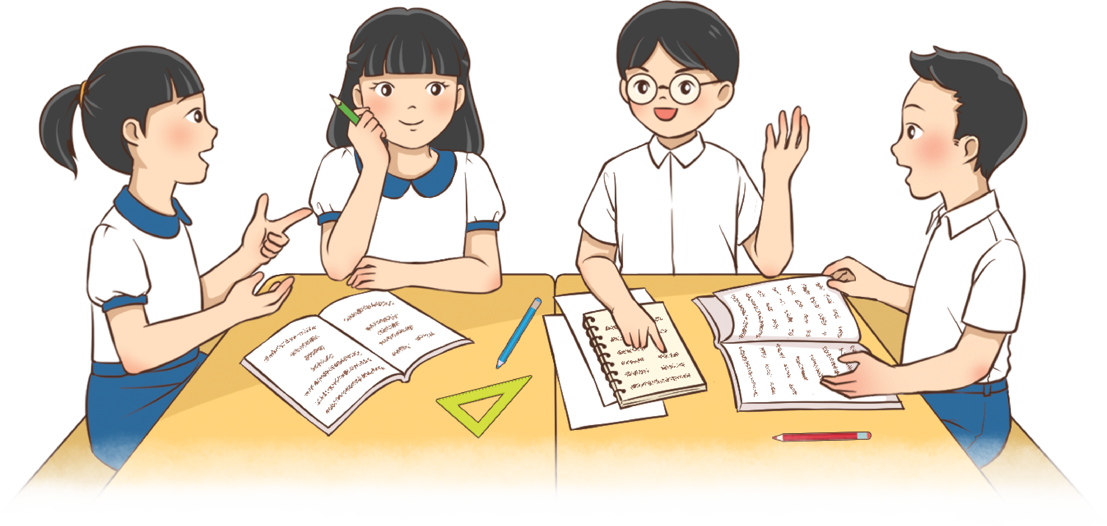
Kể lại công việc em đã tham gia theo đúng trình tự và nêu cảm xúc của em.
Nêu lợi ích công việc đó.

Slide 10
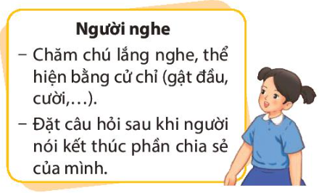
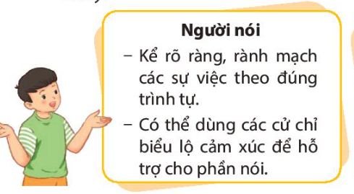
Lưu ý:

Slide 11
Hoạt động 3: Ghi chép những ý quan trọng trong bài phát biểu của bạn để trao đổi với bạn.

Slide 12



Chép ra vở những ý mà em thấy quan trọng trong bài bạn.
Nêu ý kiến trao đổi với bạn

Slide 13


Slide 14


Về nhà: Tìm đọc các câu chuyện về trải nghiệm cuộc sống.

Slide 15


